Slide 2
পরিচিতি
শ্রেণিঃ নবম
বিষয়ঃফিন্যান্স ও ব্যাংকিং
অধ্যায়ঃ অর্থের সময় মূল্য
উপস্থাপনায়
পুষন দেবনাথ
সহকারী শিক্ষক( ব্যবস্যায় শিক্ষা)
নীলকমল ওছমানিয়া উচ্চ বিদ্যালয়
হাইমচর, চাঁদপুর।
মোবাইলঃ০১৭৮৭-৭৪৮৯৩৮

Slide 3
আজকের শিখন ফল
অর্থের ভবিষ্যৎ মূল্য নির্ণয় করতে পারবে।

Slide 4
ভবিষ্যৎ মূল্য নির্নয়ের সূত্র
বছরে একাধিকবার চক্রবৃদ্ধির মাধ্যমে ভবিষ্যৎ মূল্য নির্নয়
সাধারণ ভবিষ্যৎ মূল্য
নির্নয়
$$FV=PV{(1+i)}^{n}$$
এখানে,
ভবিষ্যৎ মূল্য = (FV)
সুদের হার = (I)
বছরের সংখ্যা = (n)
বর্তমান মূল্য = (PV)
$$FV=PV{(1+\frac{i}{m})}^{n∗m}$$
এখানে,
ভবিষ্যৎ মূল্য = (FV)
সুদের হার = (I)
বছরের সংখ্যা = (n)
বর্তমান মূল্য = (PV)
চক্রবৃদ্ধির সংখ্যা = (m)

Slide 5
গানিতিক সমস্যা
মিঃ সাইফুল ৩,০০,০০০ টাকা ৫ বছরের জন্য ব্যাংকে জমা রাখতে চান।
“সুরমা ব্যাংক” তাকে ৭% হারে সুদের প্রস্তাব দিয়েছে।
অপরদিকে “ অনিমা ব্যাংক” তাকে ৬% হারে ৬ মাস অন্তর চক্রবৃদ্ধি সুদের প্রস্তাব দিয়েছে।
ক) জনাব সাইফুল সুরমা ব্যাংকে টাকা জমা রাখলে ৫ বছর পর কত টাকা পাবেন?
খ) কোন ব্যাংকে টাকা জমা রাখা জনাব সাইফুলের জন্য অধিক লাভজনক?

Slide 6
সমাধান (ক)
সুরমা ব্যাংক এর ক্ষেত্রে,
এখানে,
বর্তমান মূল্য (PV) = ৩,০০,০০০
সুদের হার (I)= ৭% বা ০.০৭
বছরের সংখ্যা (n) = ৫ বছর
ভবিষ্যৎ মূল্য (FV)= ?
আমরা জানি,
$$FV=PV{(1+i)}^{n}$$
৫
=৩,০০,০০০(১+০.০৭)
=৩,০০,০০০(১.০৭)
=৪২০৭৬৫ টাকা
জনাব সাইফুল যদি সুরমা ব্যাংকে বর্তমানে ৩,০০,০০০ টাকা জমা রাখেন তাহলে ৫ বছর পর
৪২০৭৬৫ টাকা পাবেন।

Slide 7
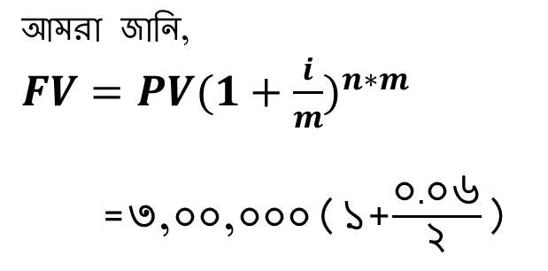
সমাধান (খ)
কোন ব্যাংকে টাকা জমা রাখলে অধিক লাভবান হবেন তা জানাতে হলে আমাদের দুটো ব্যাংকের
ভবিষ্যৎ মূল্য নির্ণয় করতে হবে।
(ক)হতে প্রাপ্ত, সুরমা ব্যাংকের ভবিষ্যৎ মূল্য ৪,২০,৭৬৫ টাকা
অনিমা ব্যাংকের ক্ষেত্রে,
এখানে,
বর্তমান মূল্য (PV) = ৩,০০,০০০
সুদের হার (I) = ৬% বা ০.০৬
বছরের সংখ্যা (n) = ৫ বছর
চক্রবৃদ্ধির সংখ্যা (m) = ২ বার
ভবিষ্যৎ মূল্য (FV) =?
আমরা জানি,
$FV=PV{(1+\frac{i}{m})}^{n∗m}$
=৩,০০,০০০(১+$\frac{০.০৬}{২}$)
৫*২
=৩,০০,০০০(১.০৩)
১০
=৪,০৩,১৭৫
জনাব সাইফুল অনিমা ব্যাংকে টাকা জমা রাখলে ৫ বছর পর ৪০৩১৭৫ টাকা পাবেন।

Slide 8
যুক্তি বিশ্লষণঃ
সমাধানটি বিশ্লষণ করে দেখা যায় যে,
জনাব সাইফুল যদি ৭% সুদে সুরমা ব্যাংকে টাকা জমা রাখেন তাহলে তাকে ৫ বছর পর সুরমা ব্যাংক ৪,২০,৭৬৫ টাকা প্রদান করবে।
অপরদিকে
যদি অনিমা ব্যাংকে ৬ মাস অন্তর ৬% চক্রবৃদ্ধি সুদে টাকা জমা রাখেন তাহলে ৫ বছর পর ৪,০৩,১৭৫ টাকা পাবেন।
সুতরাং জনাব সাইফুলের জন্য সুরমা ব্যাংকে টাকা জমা রাখা অধিক লাভজনক।

Slide 9
ধন্যবাদ
সবাইকে

